Slide 1

University Physics
Xi’an Jiaotong University
Oct. 16, 2025
Yosemite National Park

Slide 2
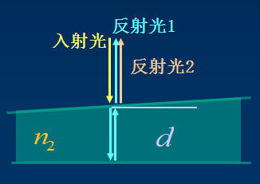
回顾：薄膜干涉
光线垂直入射时
一. 等厚干涉
·
S
反射光2
同一级条纹对应相同的薄膜厚度 d
厚度决定的薄膜干涉 — 等厚干涉
2
反射光1
1
相邻两明（暗）纹对应的薄膜厚度差：
2/20

Slide 3
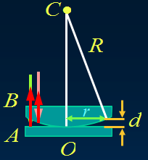
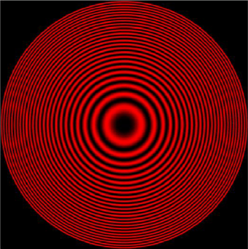
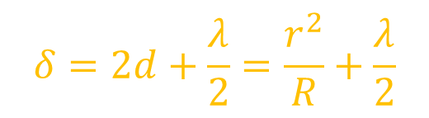
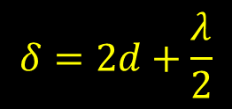
1. 劈尖干涉
暗纹
明纹
θ
θ
θ
$$δ=2d+\frac{λ}{2}$$
单色平行光垂直入射空气劈尖层：
条纹特征：明暗相间、互相平行、等间距
2.牛顿环(空气薄层)
光程差：
$$δ=2d+\frac{λ}{2}=\frac{r^{2}}{R}+\frac{λ}{2}$$
条纹特征：同心圆环，内疏外密，级次内低外高
3/20

Slide 4
二. 等倾干涉
两条光线的光程差
厚
度
均
匀
考虑到有半波损失
同一干涉条纹来自薄膜表面等倾角反射光线的干涉 ---- 等倾干涉
4/21

Slide 5
1. 等倾干涉条纹的特点:
分析
凡以相同倾角入射的光，反射光束间有相同的光程差，对应干涉中同级次条纹，称等倾干涉，条纹称等倾条纹。
• 形状:
一系列同心圆环，内疏外密。
• 条纹级次分布:
内级次比外级次高
• 膜厚变化时, 条纹移动：
厚度增大，圆纹从中心冒出，向外扩张，条纹变密
5/21

Slide 6
条纹与膜厚变化关系:
中心条纹
中心冒出（湮没）一级圆纹，光程差增加（减小）一个波长，薄膜厚度 d 改变
2. 反射干涉与透射干涉互补
—— 能量守恒关系
3. 应用 —— 增透膜，增反膜
一般情况下薄膜干涉是相当复杂的，干涉条纹特征与光源的尺寸、膜的厚薄和形状以及如何观测都有十分密切的关系
6/21

Slide 7
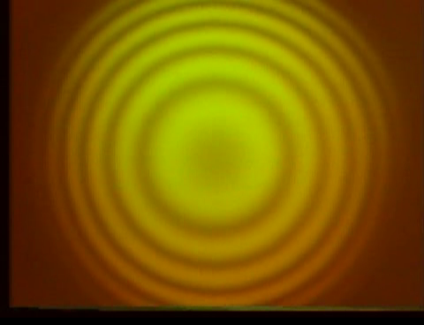
等倾条纹与
牛顿环的辨识 ？
如何在实验上区分上述条纹是等倾还是牛顿环?
牛顿环与等倾条纹都是内疏外密的圆环形条纹，牛顿环的环纹级次是由环心向外递增，等倾条纹级次恰相反
膜层厚度增加，牛顿环条纹向内湮灭，等倾条纹向外扩张
7/20

Slide 8
光学薄膜的应用
1.增透膜:在光学器件（透镜等）镀以一层薄膜以提高透射率
MgF₂
光在膜的上、下表面反射时都有半波损失
玻璃
欲使透射最大，则反射光干涉相消，此时有
膜的最小厚度为
----此时透射光增强
或光学厚度
光学厚度为某一波长的1/4时，则膜为该波长的增透膜
8/20

Slide 9
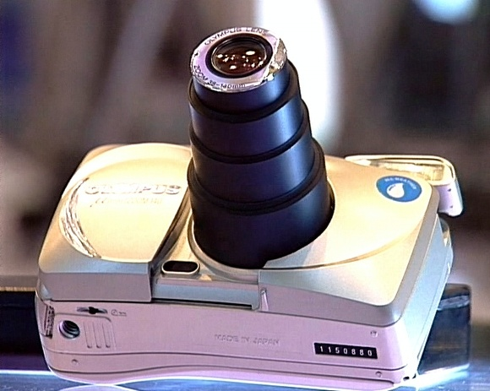
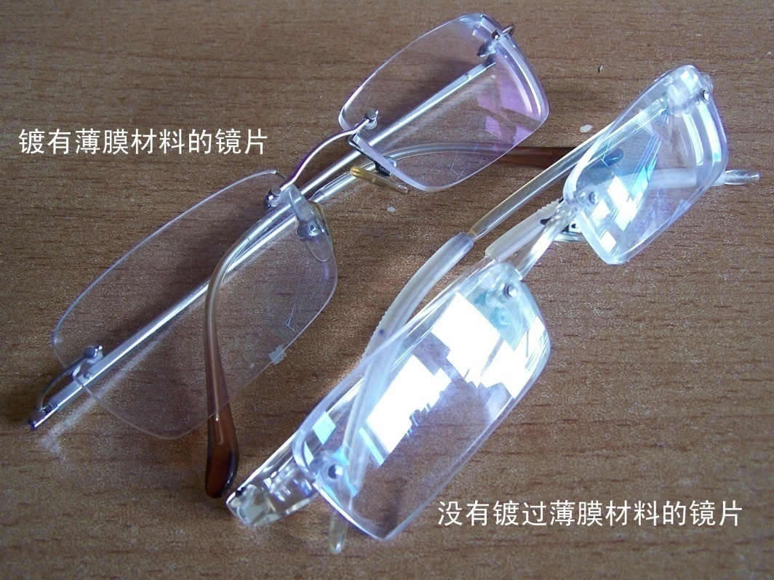
增透膜
增透膜 在透镜表面镀一层厚度均匀的透明介质膜，使其上、下表面对某一波长的反射光产生相消干涉，其结果是减少了该光的反射，增加了它的透射
照相机镜头
眼镜
9/20

Slide 10
2. 高反射膜
光（垂直入射）在每层膜的上、下表面反射时只有一个面有半波损失
第一层
最小光学厚度为
第二层
最小光学厚度为
每层膜的光学厚度都为 λ/4 时，得到该波长的高反射膜
10/20

Slide 11
波长550 nm黄绿光对人眼和照像底片最敏感。要使照像机对此波长反射小，可在照像机镜头上镀一层氟化镁MgF₂薄膜，已知氟化镁的折射率 n=1.38 ，玻璃的折射率n=1.55
例
求 氟化镁薄膜的最小厚度
解
两条反射光干涉减弱条件
增透膜的最小厚度
说明：
增反膜
薄膜光学厚度（nd）仍可以为
膜层折射率 n 比玻璃的折射率大
11/20

Slide 12
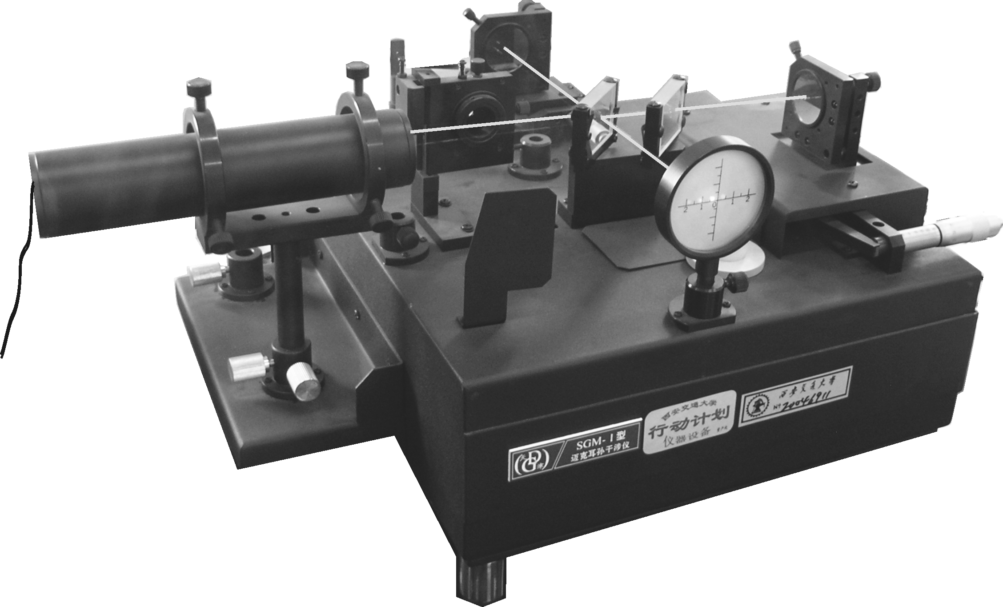
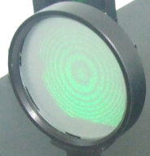
§14.6 迈克耳逊干涉仪
一. 干涉仪结构（1881年，美国物理学家迈克尔逊发明的）
12/24

Slide 13

二. 工作原理
光束 1 和 2 发生干涉
分光板
$${M^{′}}_{1}$$
光程差
d
补光板
若 n₂ > n₁，均有半波损失
（相当于不考虑半波损）
n₁
若 n₂ < n₁，光线 2 有半波损失
n₂
(有半波损失)
加强（干涉相长） 明纹
减弱（干涉相消） 暗纹
13/24

Slide 14
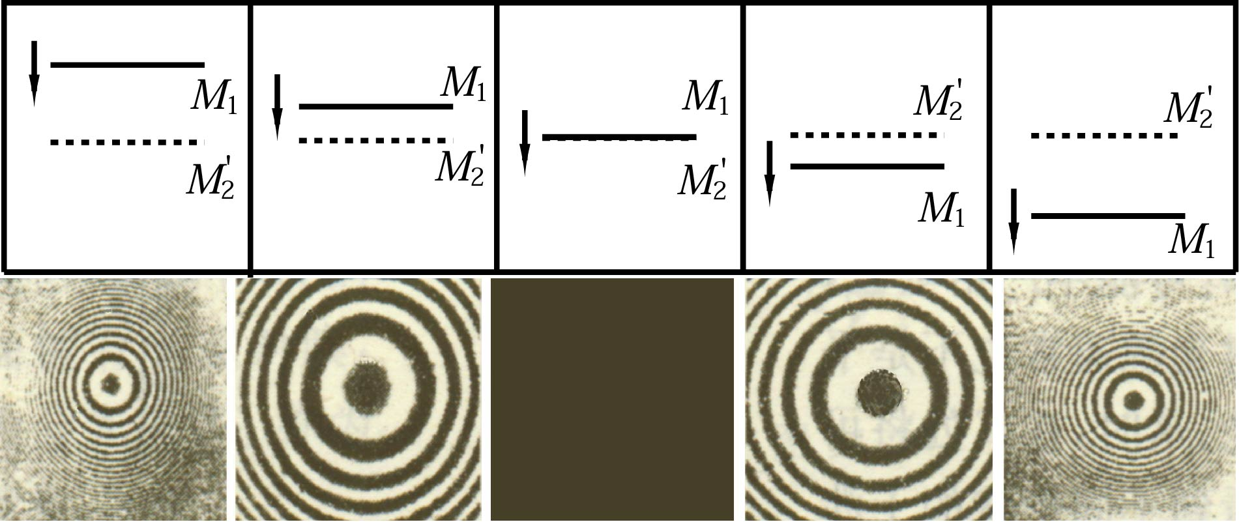
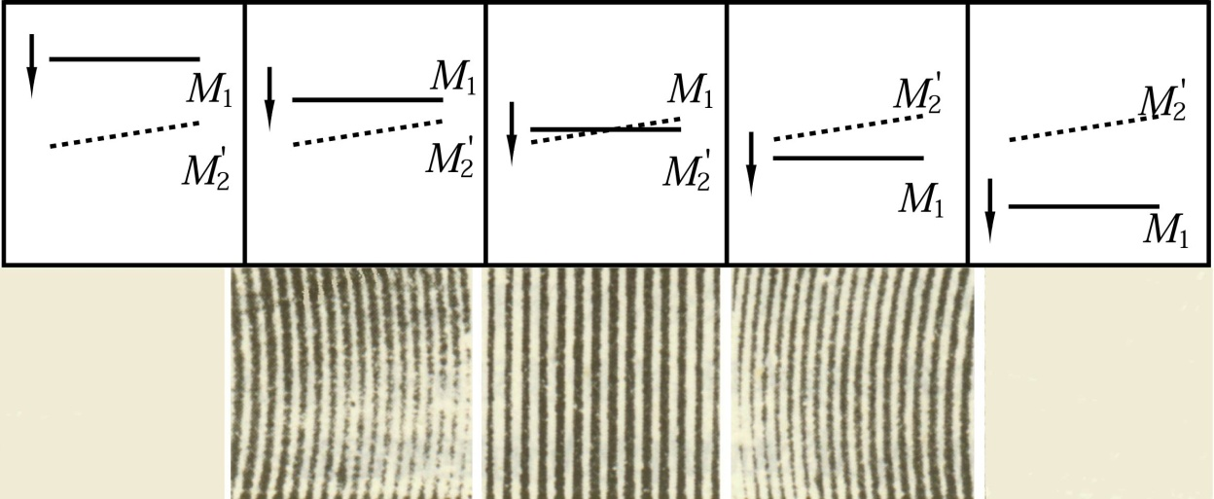
三. 条纹特点
1. 若M₁、M′₂平行
等倾干涉条纹
2. 若M₁、M'₂有小夹角
当M₁和M'₂不平行，且平行光入射, 此时为等厚条纹
若M₁平移Δ d 时，干涉条纹移过 N 条，则有
14/24
Notes:
14

Slide 15
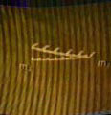
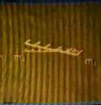
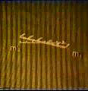
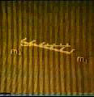
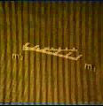





迈克耳孙等厚干涉
15/24

Slide 16
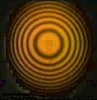
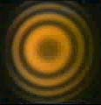
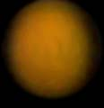




迈克耳孙等倾干涉
16/24

Slide 17
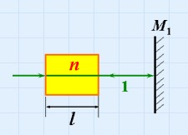
四. 应用
1. 微小位移测量、波长
2. 测介质折射率
附加光程：
五. 时间相干性
两光束产生干涉效应的最大光程差称为相干长度,与相干长度对应的光传播时间称为相干时间
相干长度 L 和谱线宽度 Δλ 之间的关系为
17/24

Slide 18
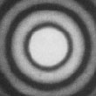
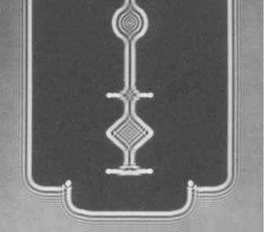


§14.7 惠更斯—菲涅耳原理
一. 光的衍射现象
光在传播过程中绕过障碍物的边缘而偏离直线传播的现象
1.实验现象
衍射屏
观察屏
圆孔衍射图样
单缝衍射图样
(剃须刀边缘衍射)
18/24

Slide 19
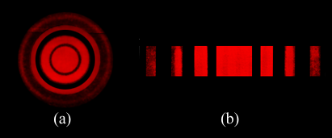
圆孔衍射 单缝衍射
• 光在被限制的方向进行了扩展
衍射的共性：
• 光强重新分配
衍射现象明显取决于障碍物线度与波长的对比，波长越大，障碍物越小，衍射越明显。
19/24

Slide 20
二.光的衍射分类
• 一般衍射系统
光源，衍射屏，接收屏
1 菲涅耳衍射
—— 近场衍射
当衍射屏与光源或接收屏的距离为有限远时的衍射
无限远
2 夫琅禾费衍射
—— 远场衍射
当衍射屏与光源或接收屏的距离为无限远时的衍射
无限远
是菲涅耳衍射的极限情形
20/24

Slide 21
三. 惠更斯—菲涅耳原理（1815年，法国物理学家菲涅耳）
1. 原理内容
同一波面上各点发出的次波都是相干波
各次波在空间某点的相干叠加，就决定了该点波的强度
2. 原理数学表达
设初相为零，面积为 S 的波面 Q，其上面元 dS 在 P 点引起的振动
取决于波面上 dS 处波的强度,
为倾斜因子
21/24

Slide 22
基尔霍夫倾斜因子
菲涅耳衍射积分公式
光的衍射：所有子波的相干叠加
说明
对于一般衍射问题，用积分计算相当复杂
通常用半波带法和振幅矢量法分析
2）惠更斯——菲涅耳原理的进步之处：给出子波源在传播过程中的振幅，位相变化关系，以及子波的叠加关系
22/24

